Slide 1
«Творческое развитие ребенка – целевая функция педагога дополнительного образования»
Педагог дополнительного образования Гневышева Александра Александровна ГБУ «Дворец творчества»

Slide 2
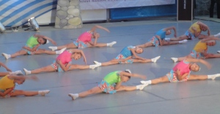
Успех каждого ребенка- главная стратегическая задача в образовании
Помочь раскрыть творческий потенциал,
Обогатить духовно, привить хорошие манеры,
Помочь стать конкурентоноспособным в современном мире.
Научить видеть и чувствовать прекрасное,
Помочь обрести свободу в движении, и в мироощущении.
Создать мотивацию к дальнейшему продолжению занятий хореографией,
Развить компетенции 21 века

Slide 3
Мои педагогические секреты
Секрет №1.Учение с увлечением
Урок как единый сюжет, урок-сказка и история
Связь танца с музыкой, словом, рисунком, пантомимой
Создание эстетики современной жизни, с умением видеть красоту

Slide 4
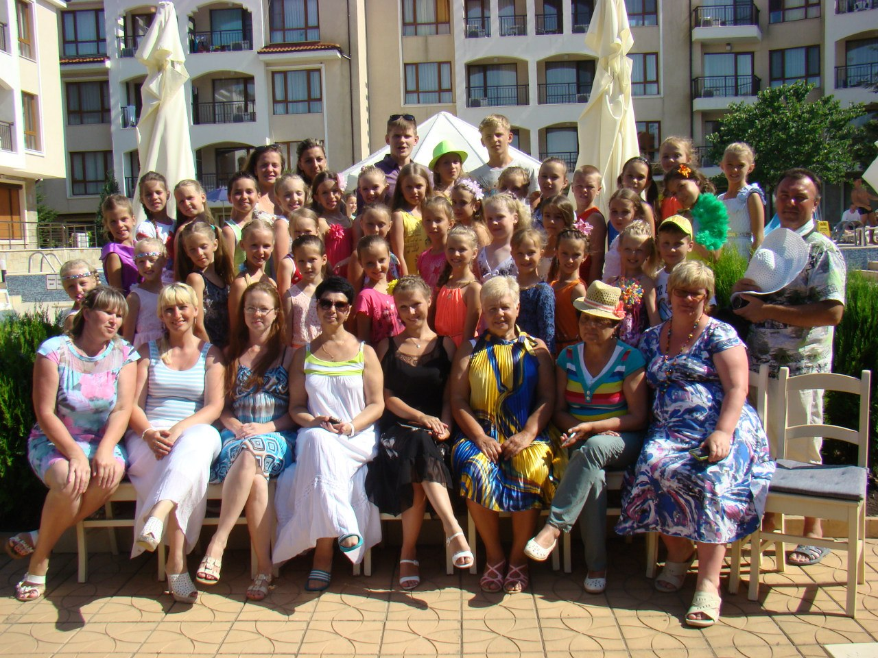
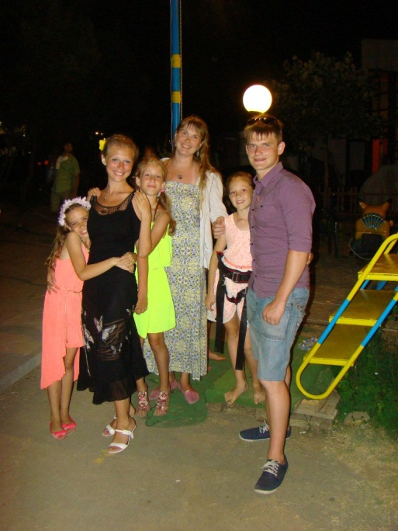
Мои педагогические секреты
Секрет №2.Пространство добрых отношений
Мои союзники- родители
Атмосфера добра и понимания
Выстраивание отношений с разными организациями, коллегами из других учреждений
Демонстрация уверенности , успешности и добрых отношений.

Slide 5
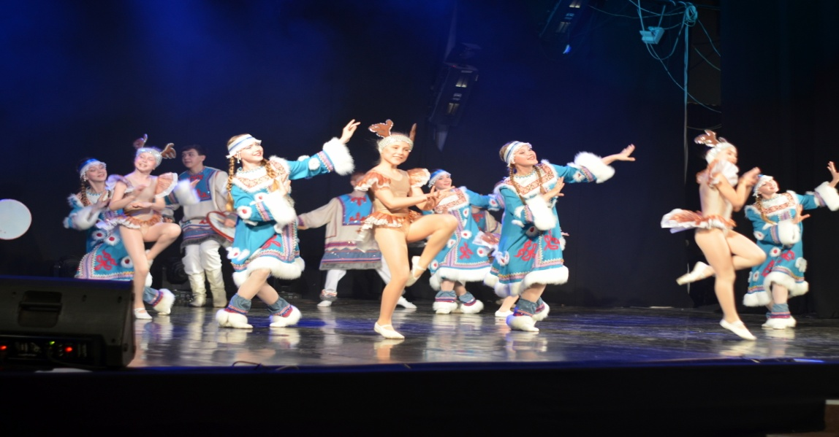
Мои педагогические секреты
Секрет №3.Каждая личность - большая ценность.
Время быть личностью
Помочь разобраться в себе, снять страхи, увидеть себя со стороны
Увидеть, разглядеть, не пропустить в ребенке самое лучшее, что в нем есть,
Дать импульс к самосовершенствованию через развитие творчества

Slide 6
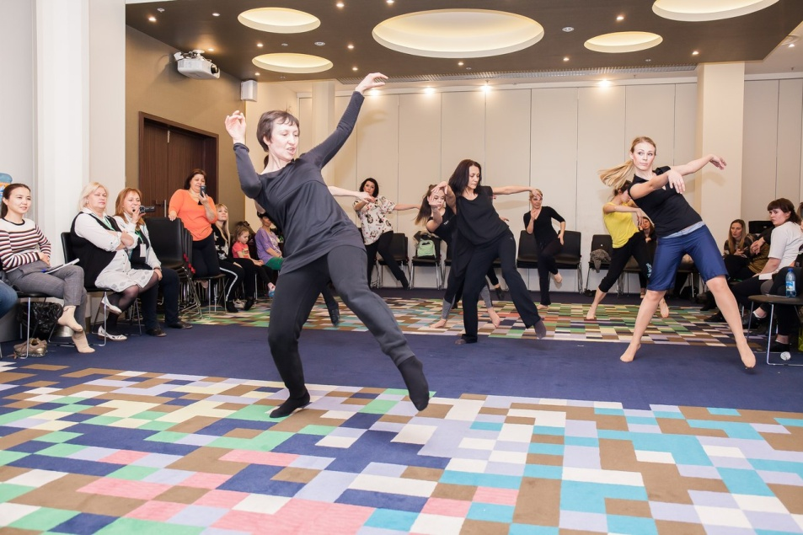
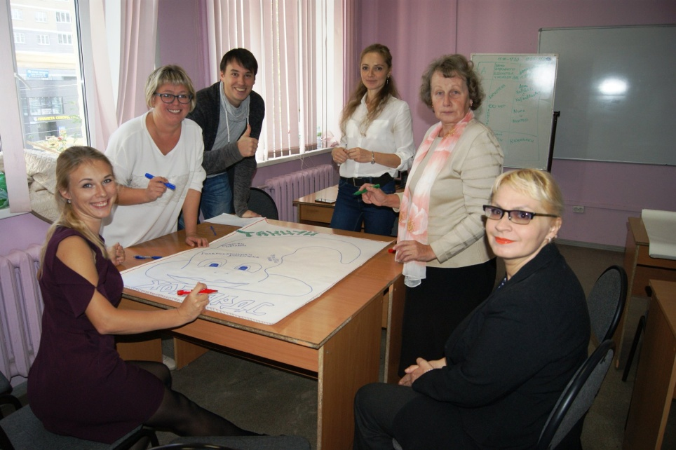
Мои педагогические секреты
Секрет №4. Профессионально и личностно расти и продвигаться.
Новые знания, опыт и достижения - открывают новые горизонты
Двигаться в ногу со временем вместе со своими детьми - главная позиция педагога

Slide 7
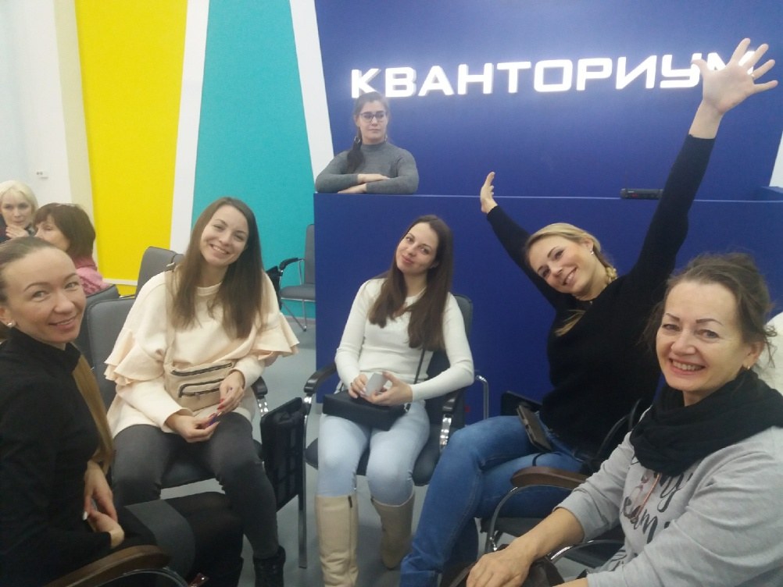
Мои педагогические секреты
Секрет №5.Умение работать в команде
Умение работать в команде,
Принимать самостоятельные решения, проявлять инициативу,
Слышать коллег,
Искать источники для продвижения и роста

Slide 8
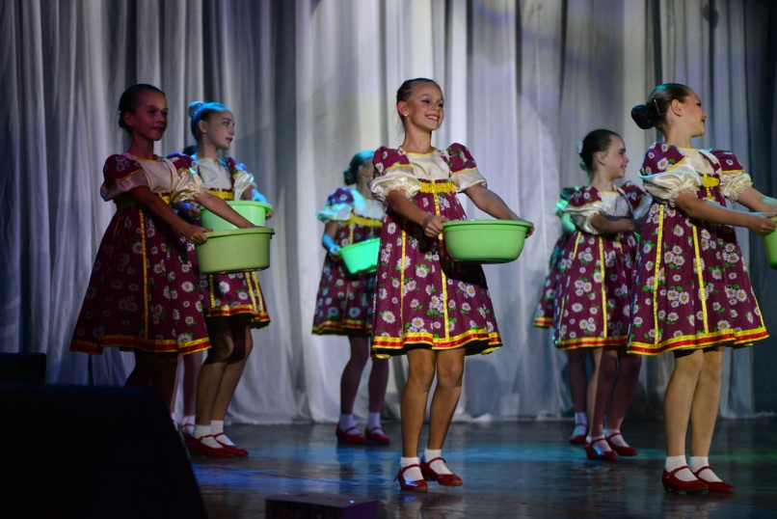
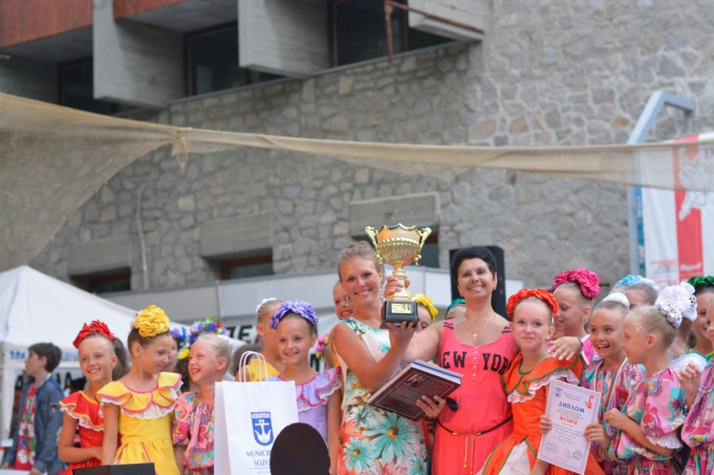
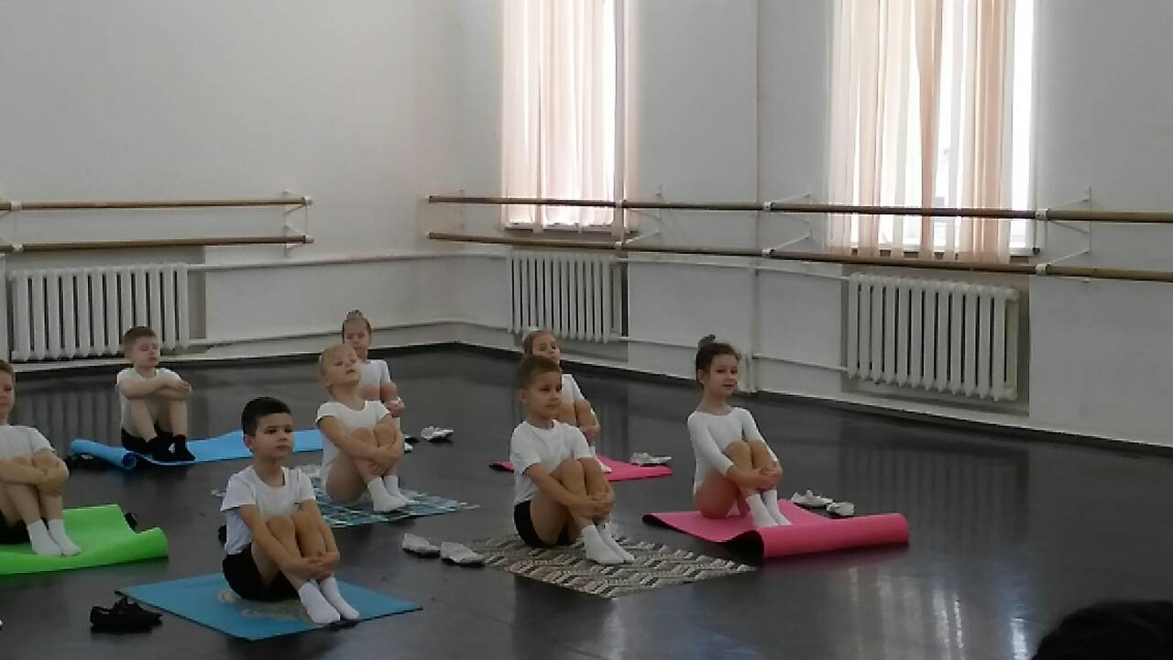
Мои педагогические секреты
Секрет №6 Площадка детских возможностей.
Урок- площадка для самореализации.
Участие в фестивалях, конкурсах, гастрольных поездках.
Индивидуальная траектория для каждого
Увлечь ,помочь преодолеть сложности, адаптировать под каждого танцора элементы программы.

Slide 9
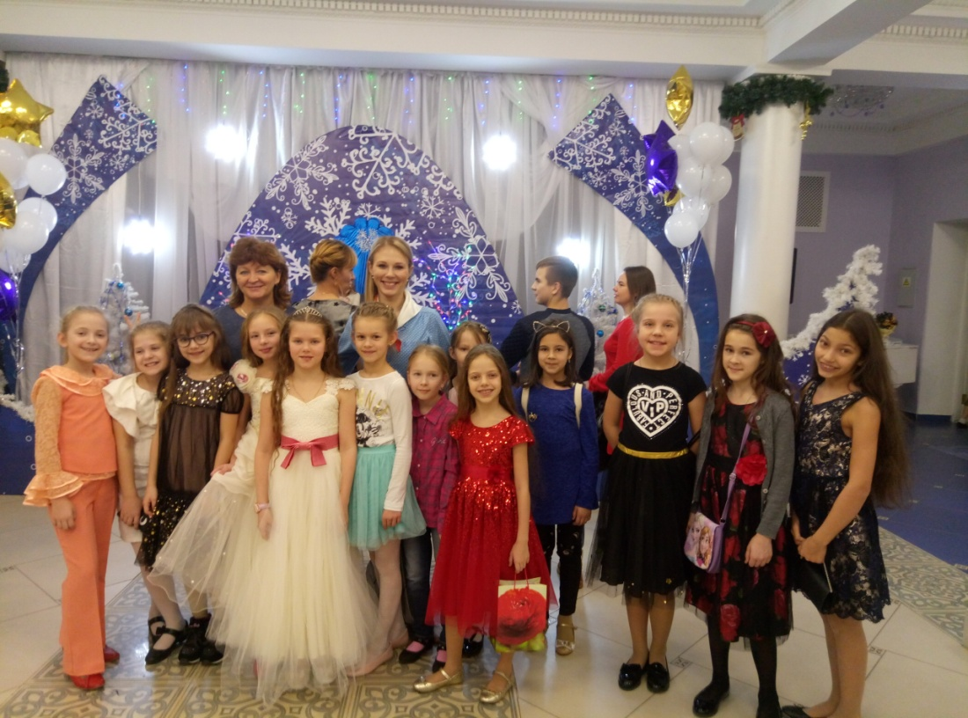
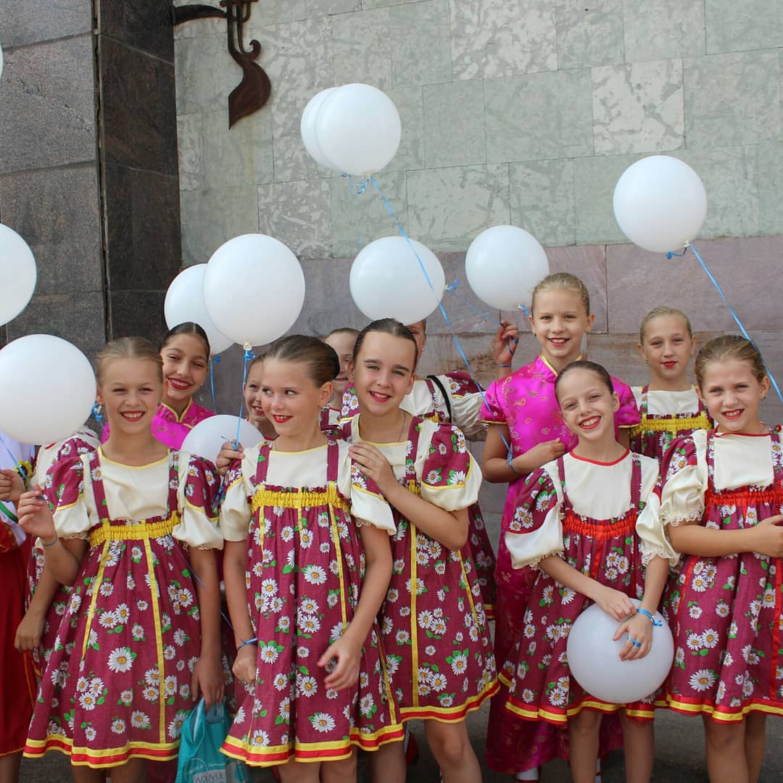
Мои педагогические секреты
Секрет №7 Следовать традициям
Приобщить детей к истории коллектива , к сложившимся традициям,
Объединить вокруг общих дел -праздников, поздравлений, «дворцовских» событий и мероприятий
Научить общаться, дорожить мнением других, делать подарки и добрые дела для других

Slide 10
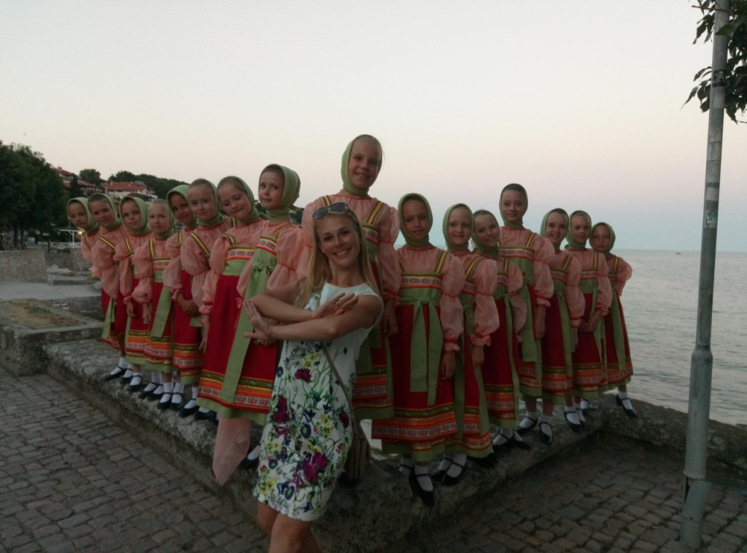
Мои педагогические секреты
Секрет №8 Программа- путь к педагогическим результатам.
Осмысление собственной деятельности
Определение перспектив педагогической деятельности
Определение траектории – от цели к результату, с использованием современных средств и технологий.

Slide 11
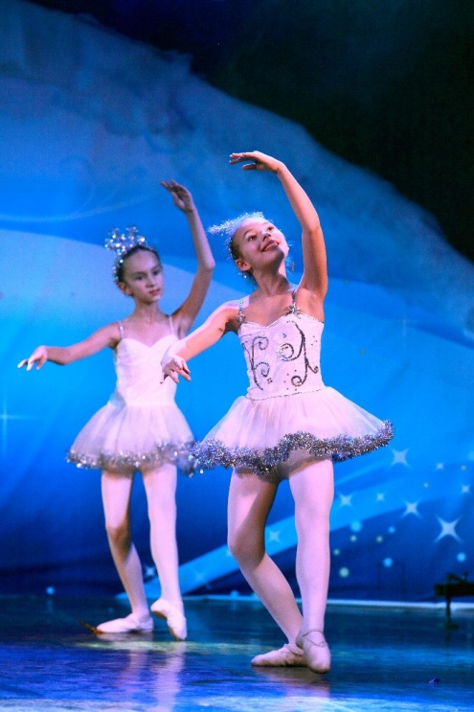
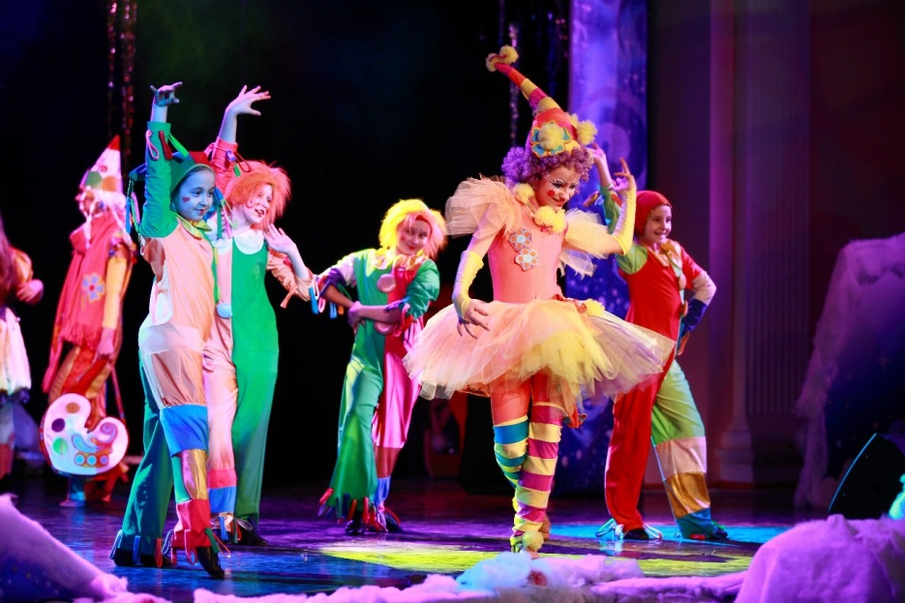
От цели - к результату
Изменения ,которые происходят в детях.
Детские творческие достижения, концерты, фестивали
Удовлетворенность и детей и их родителей.
Успешное освоение программы, прохождение итоговой и промежуточной аттестации.
Наличие системы партнерства с родителями, культурно - досуговыми организациями, социальными партнерами–
Формирование качеств softskils ( Готовность вхождения в социум

Slide 12
Что дало тебе занятие в объединении?

Slide 13
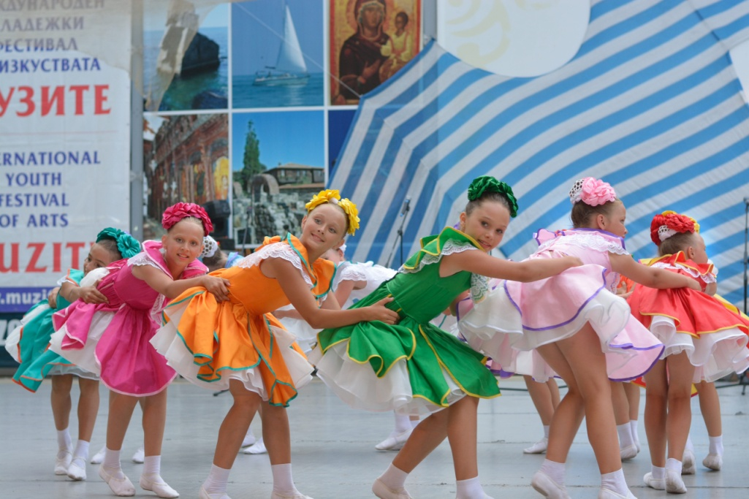
НОВИЗНА И ПРОДУКТИВНОСТЬ
Новизна:
Наличие авторских методик творческого развития обучающихся, основанных на сюжетно-ролевых играх, через сюжет, образ, композицию раскрывающих внутреннее состояние юного танцора могут быть представлены массовой практике
Определены потенциалы предметно-эстетической среды на занятиях хореографии
Определены и на практике проверены условия (секреты) творческого развития на занятиях хореографии.
Осуществлен анализ практики на основе которого выявлена сущность творческого развития ребенка в преподаваемом предмете.

Slide 14
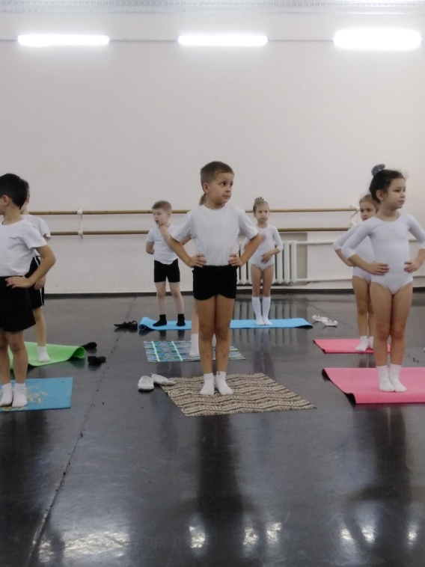
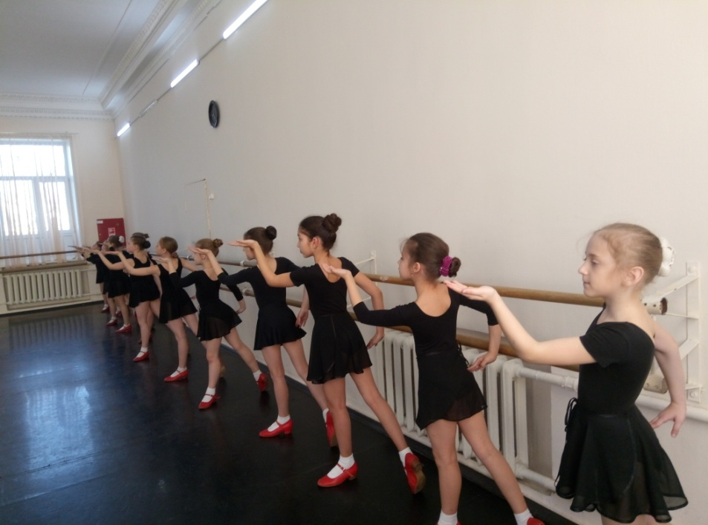
Успех каждого ребенка- главная стратегическая задача в образовании
Через движение, сюжет, образ, композицию раскрыть внутреннее состояние и духовный мир ребенка
Создать мотивацию к дальнейшему продолжению занятий хореографией,
Развить компетенции 21 века
Научить видеть и чувствовать прекрасное,
Помочь обрести свободу в движении, и в мироощущении.

Slide 15
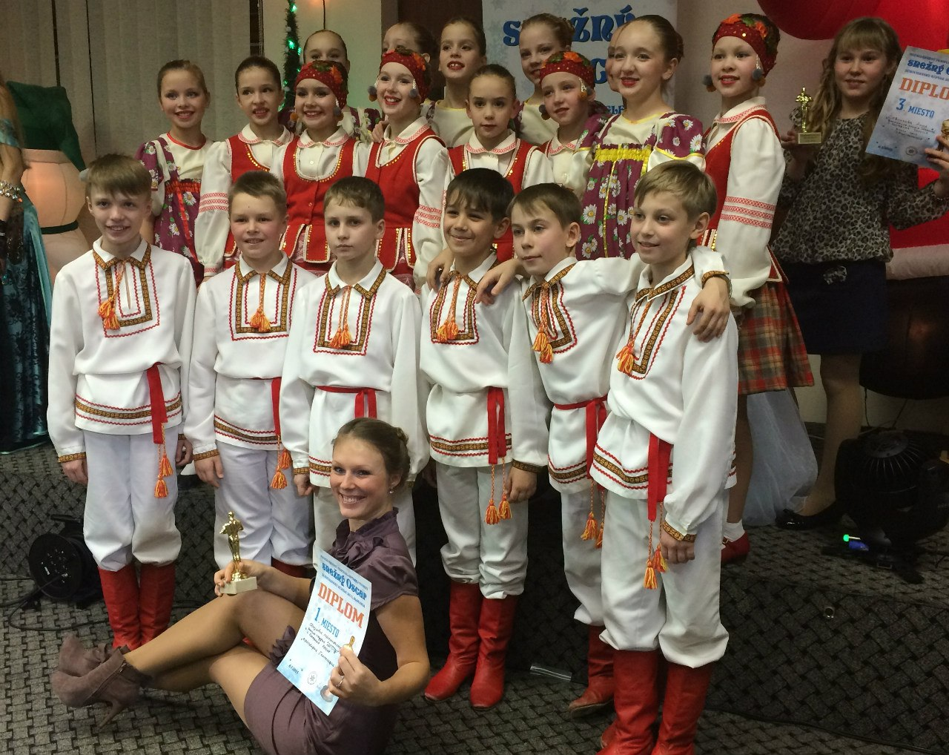
СПАСИБО ЗА ВНИМАНИЕ

